Slide 1
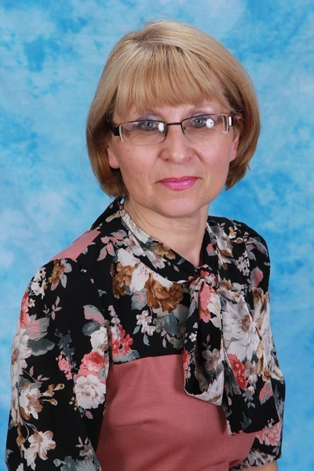
Я – воспитатель и этим горжусь!
Кувакина Татьяна Николаевна
Воспитатель первой квалификационной категории «МБДОУ детского сада комбинированного вида «Ягодка»
Педагогический стаж: 22 года
Образование: высшее педагогическое

Slide 3
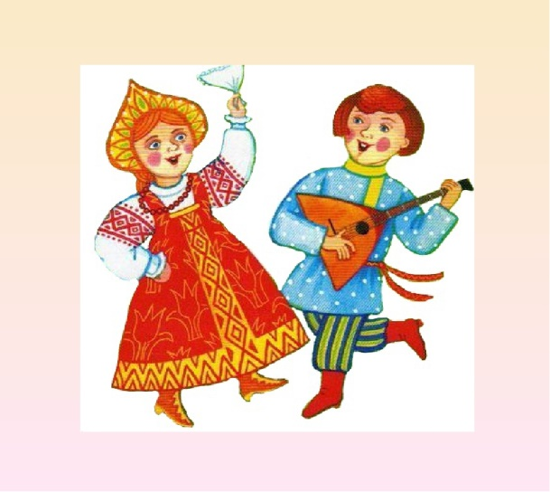
Приоритетное направление в работе:
Влияние устного народного творчества на развитие речи детей 3-4 лет

Slide 4
Актуальность
Возраст от 3 до 4 лет имеет особое значение для речевого развития ребенка. Главная задача педагога в области развития речи детей младшего дошкольного возраста – помочь им в освоении разговорной речи, родного языка.
Важнейшим источником развития выразительности детской речи являются произведения устного народного творчества, в том числе малые фольклорные формы (загадки, заклички, потешки, прибаутки, песенки, скороговорки, пословицы, поговорки, считалки, колыбельные).
Воспитательное, познавательное и эстетическое значение фольклора огромно, так как он расширяет знания ребенка об окружающей действительности, развивает умение чувствовать художественную форму, мелодику и ритм родного языка.

Slide 5
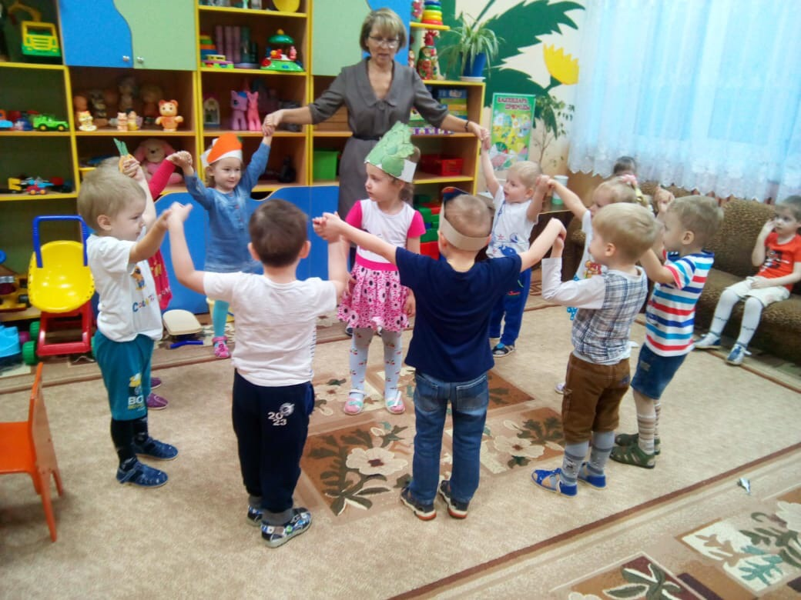
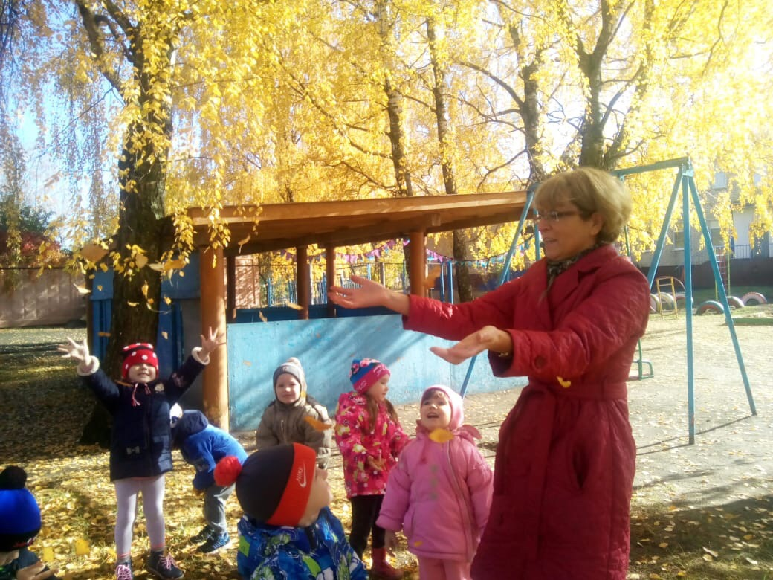
Помогать детям в новых открытиях, беречь их веру в прекрасное и оберегать их беззаботное детство – моя главная задача в каждодневной работе.

Slide 6
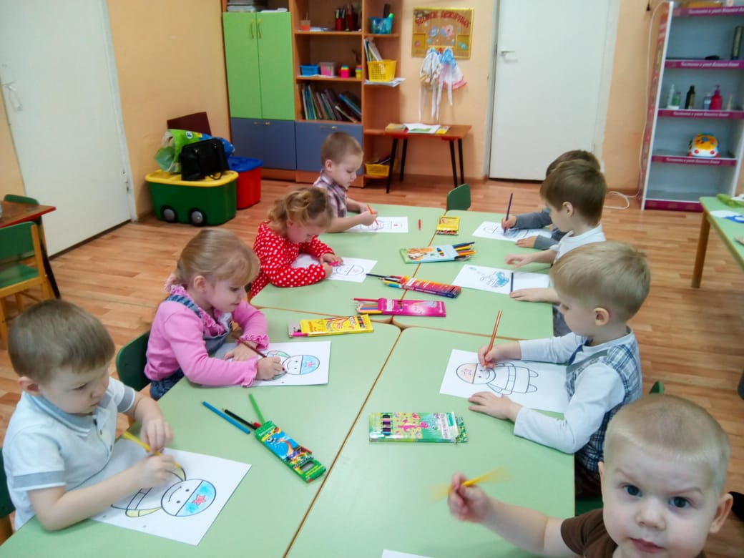
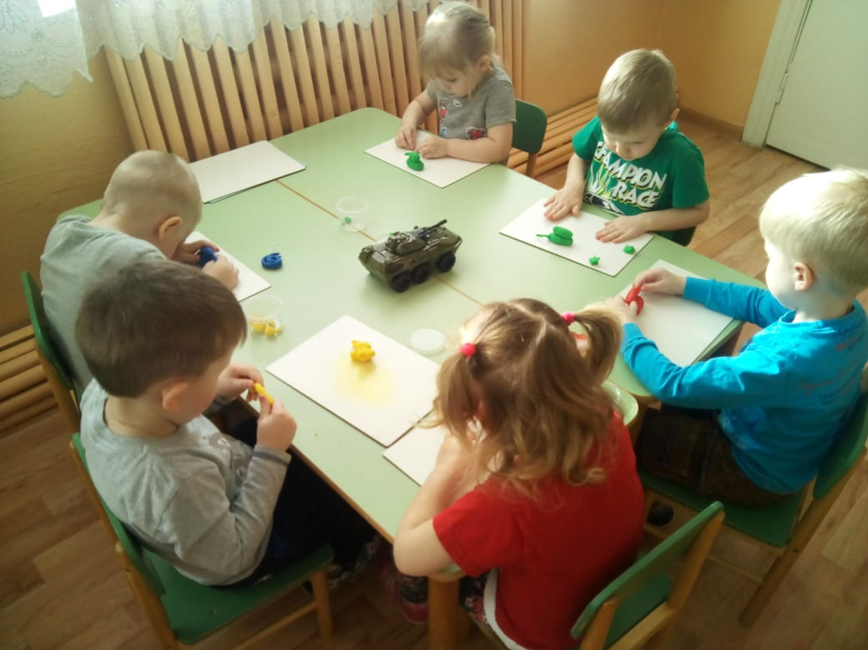
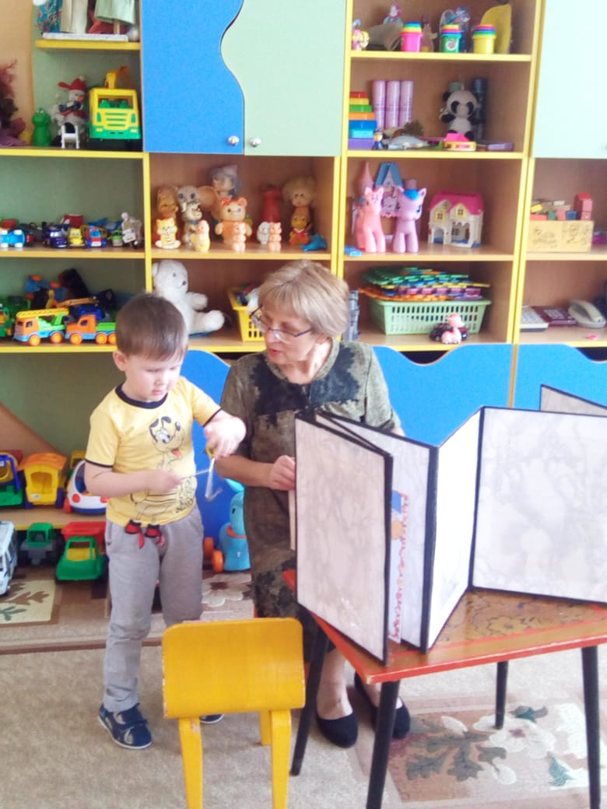
Предоставляю детям право выбора видов деятельности (рисование, лепка, игра на музыкальных инструментах, танцы) Способствую развитию коммуникативных качеств.

Slide 7
НОД является неотъемлемой частью нашей каждодневной работы. Различные беседы, мастер классы, физические упражнения помогают развитию детей.

Slide 8
Общаясь с современными детьми приходится быть с ними на одной «волне». В этом мне помогает глобальная сеть интернет. Находить новые идеи для занятий мне помогают педагогические интернет ресурсы, активным пользователем которых я являюсь
https://nsportal.ru/user/1022794/edit/avatar
https://www.maam.ru/users/424445

Slide 10
Уровень развития творческих способностей детей
Уровень развития навыков общения в группе
Уровень овладения детьми устного народного творчества
0 – 2 (низкий уровень)
2 – 4 (средний уровень)
4 – 6 (высокий уровень)

Slide 11
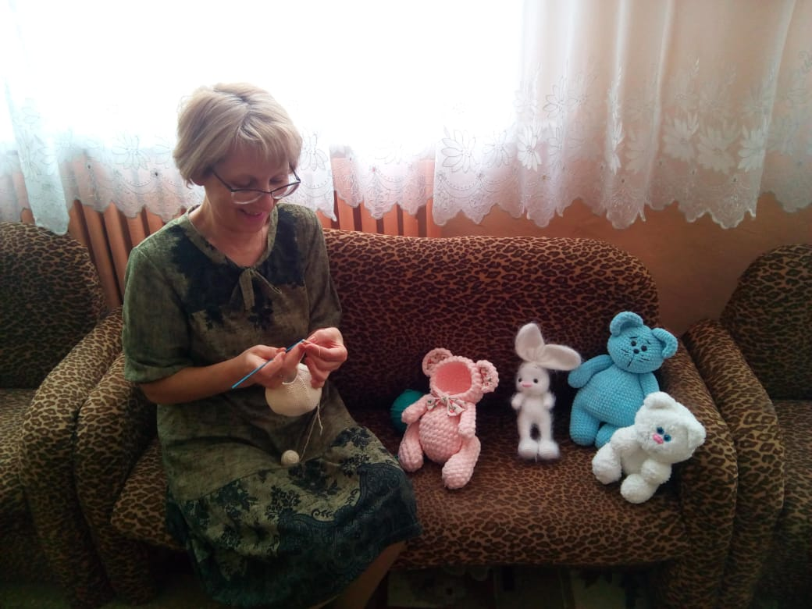
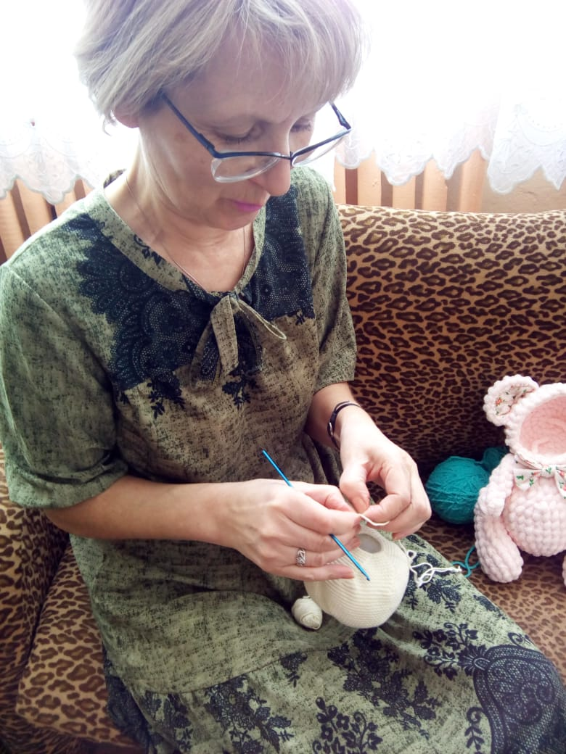
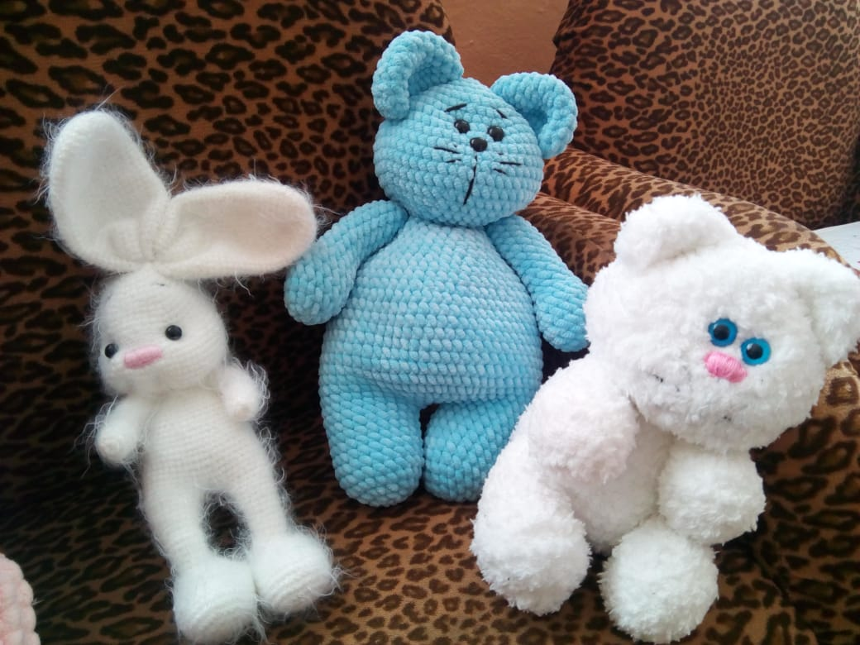
Чтобы всесторонне развивать своих подопечных, я сама должна быть творчески развита.

Slide 12
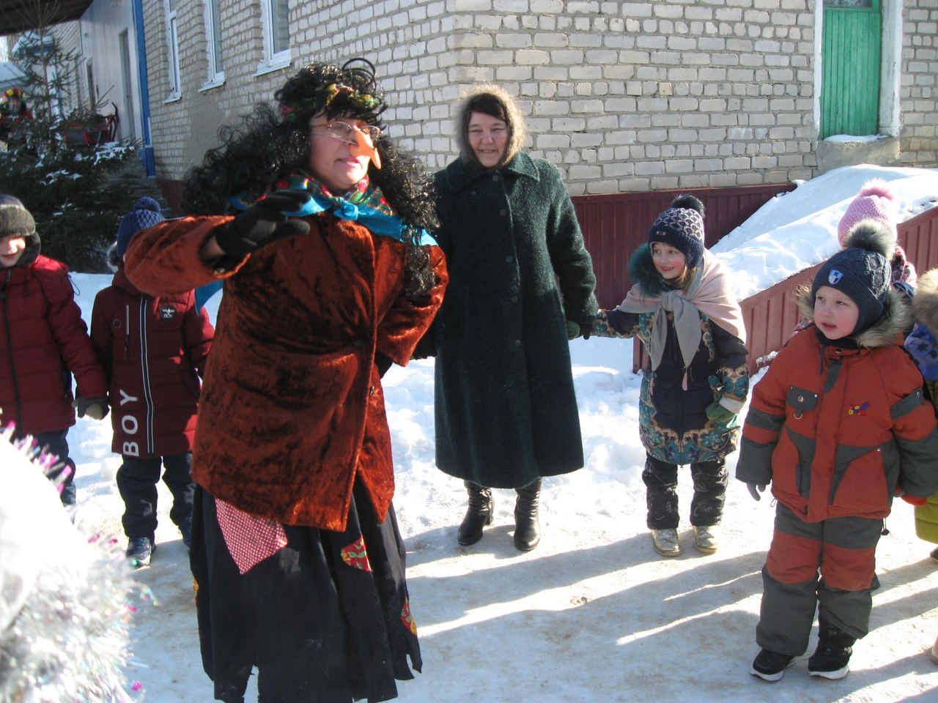
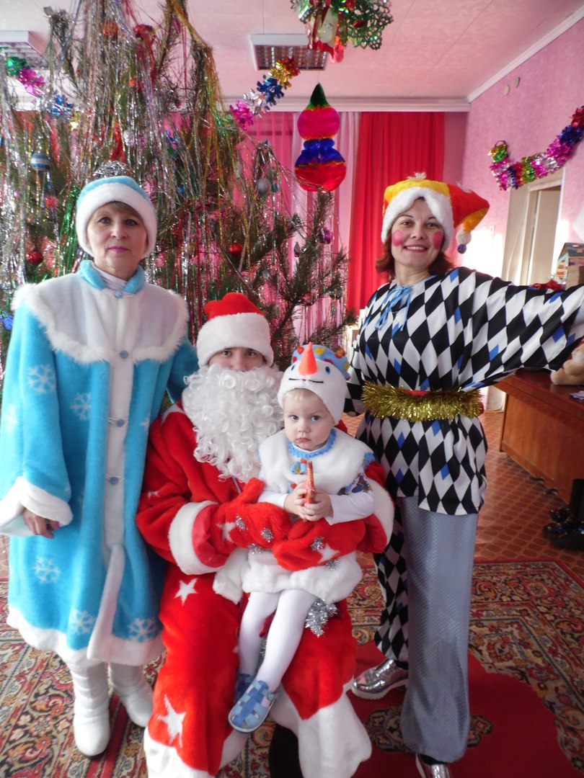
Я воспитатель – я актриса. Своим примером я показываю детям, что в каждом из них живет маленькая звездочка.

Slide 13
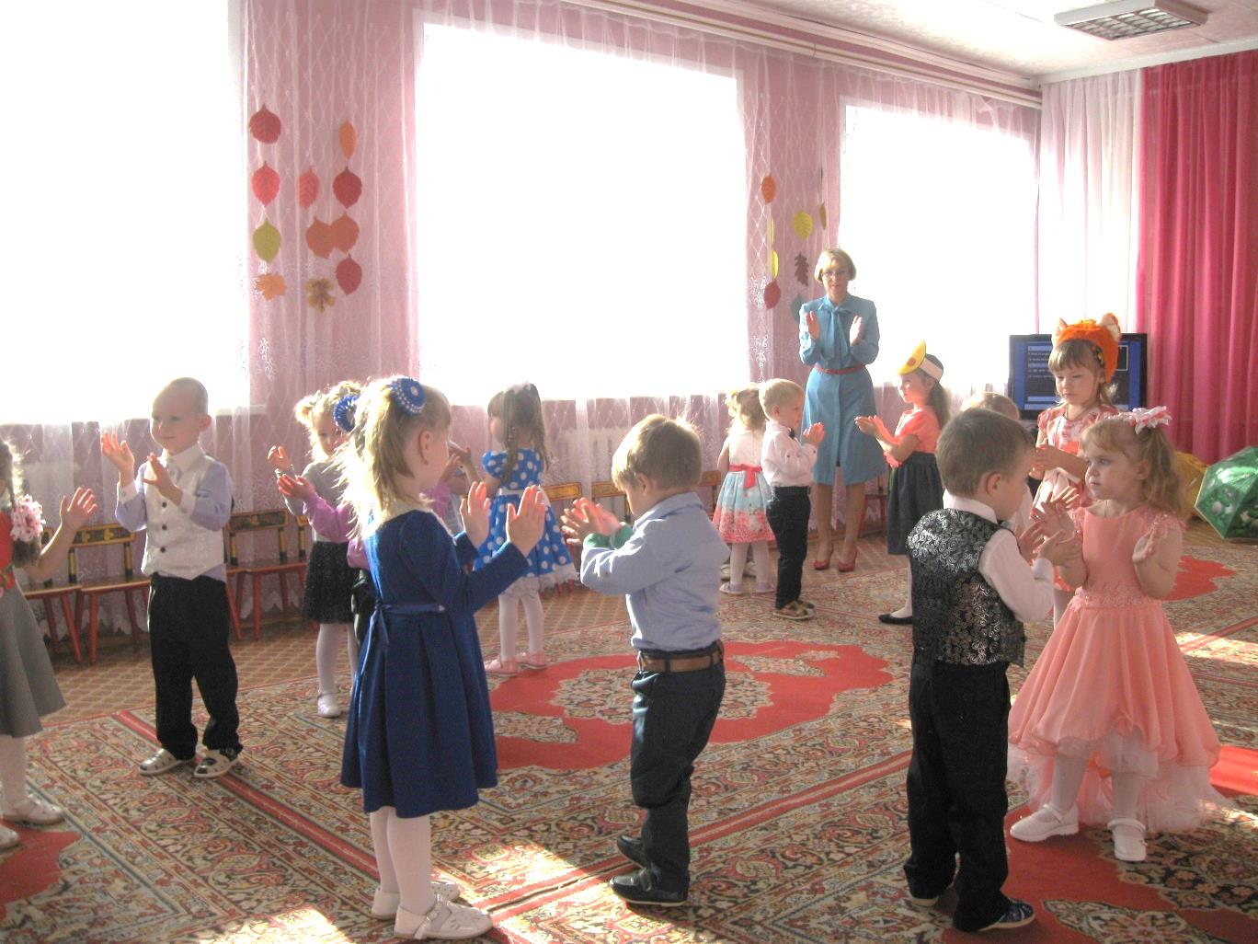
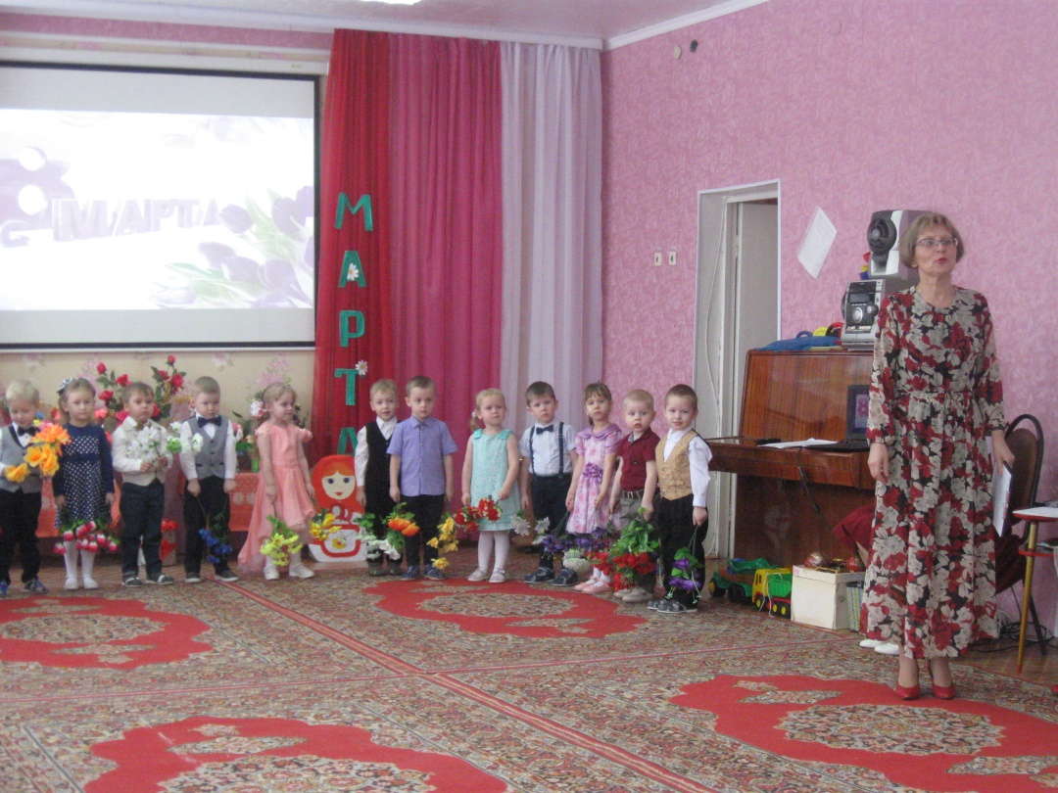
А светят эти звездочки на наших утренниках, на радость родителям.

Slide 14
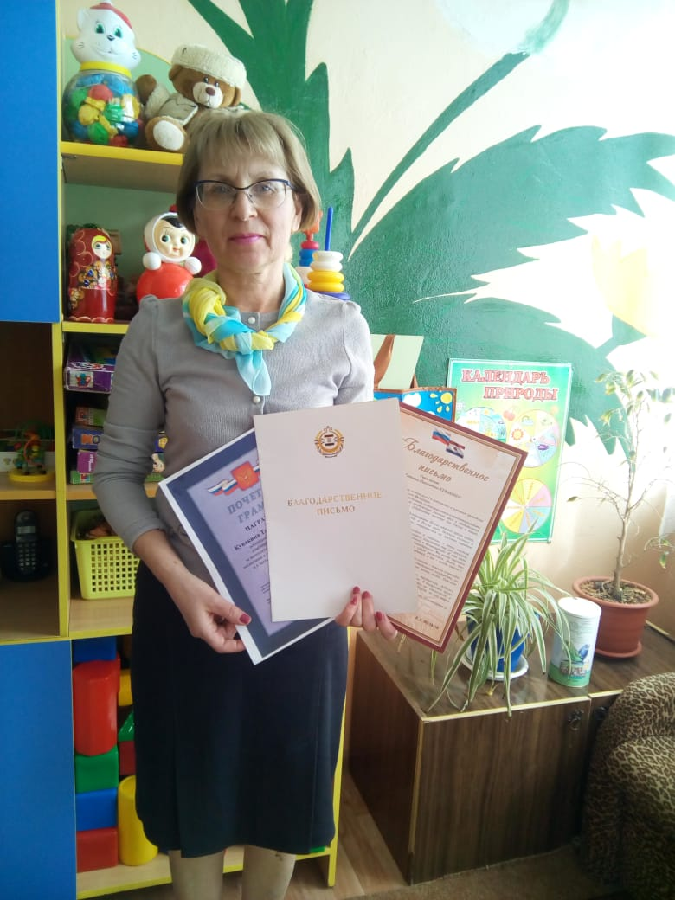
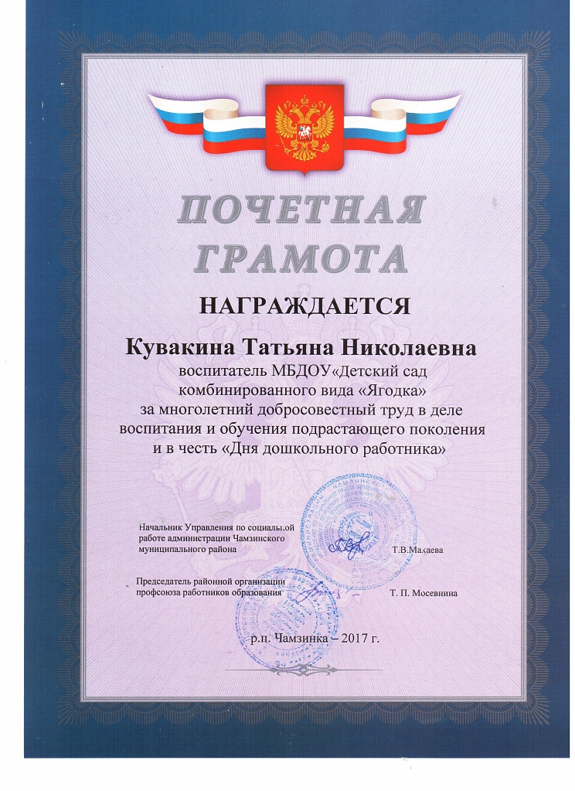
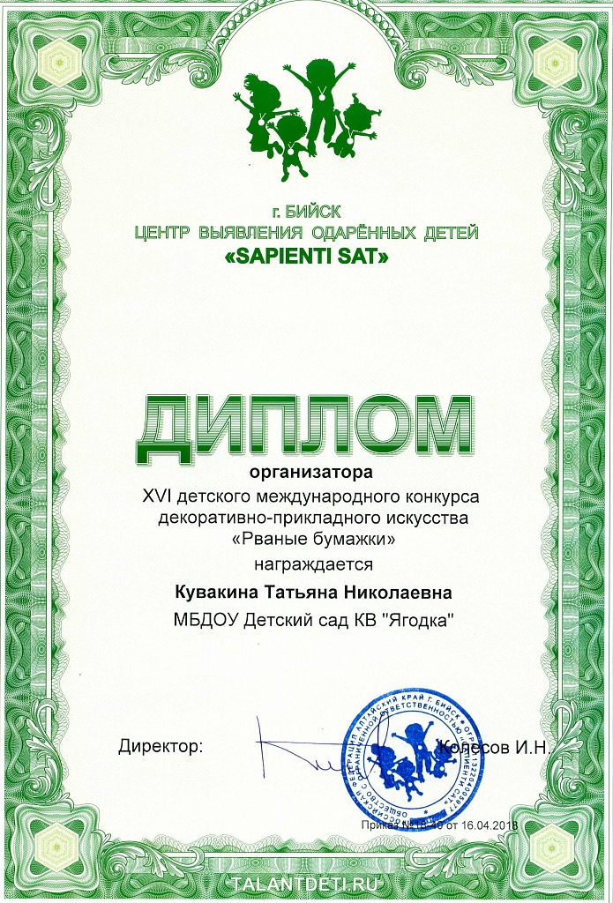
Я нахожусь в постоянной динамики. Участвую в различных педагогических конкурсах.

Slide 15
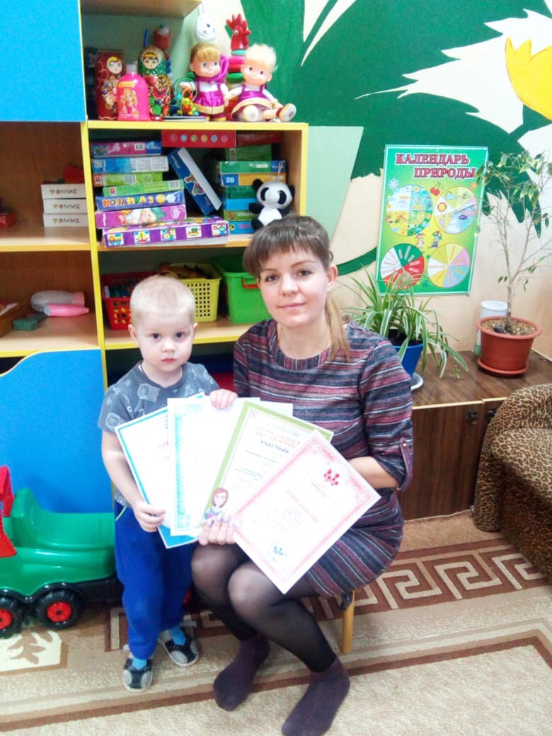
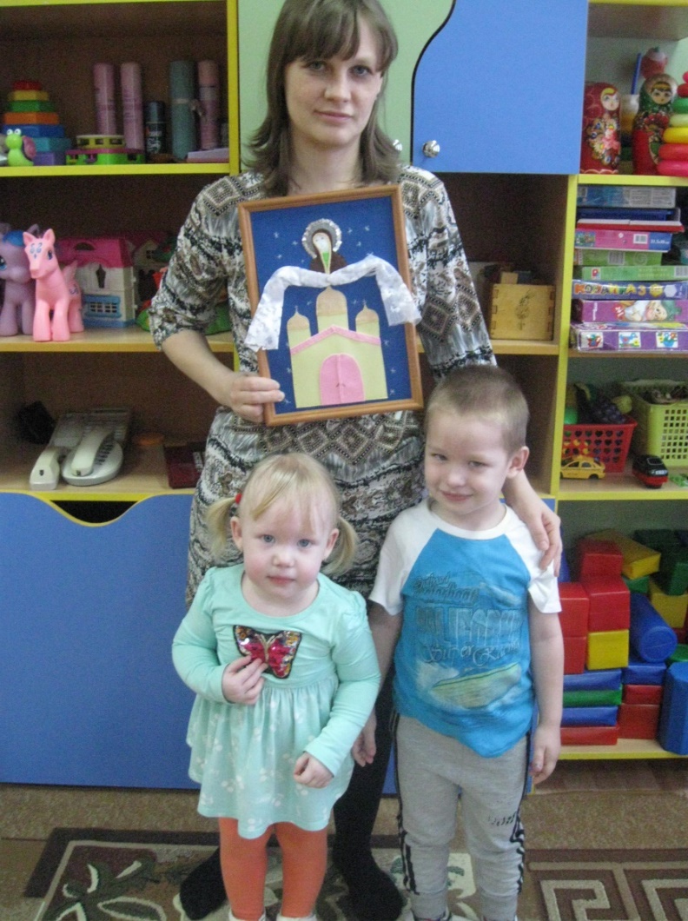
Детки и родители, в моей группе, так же принимают участие не только в муниципальных конкурсах, но и во всероссийских.

Slide 16
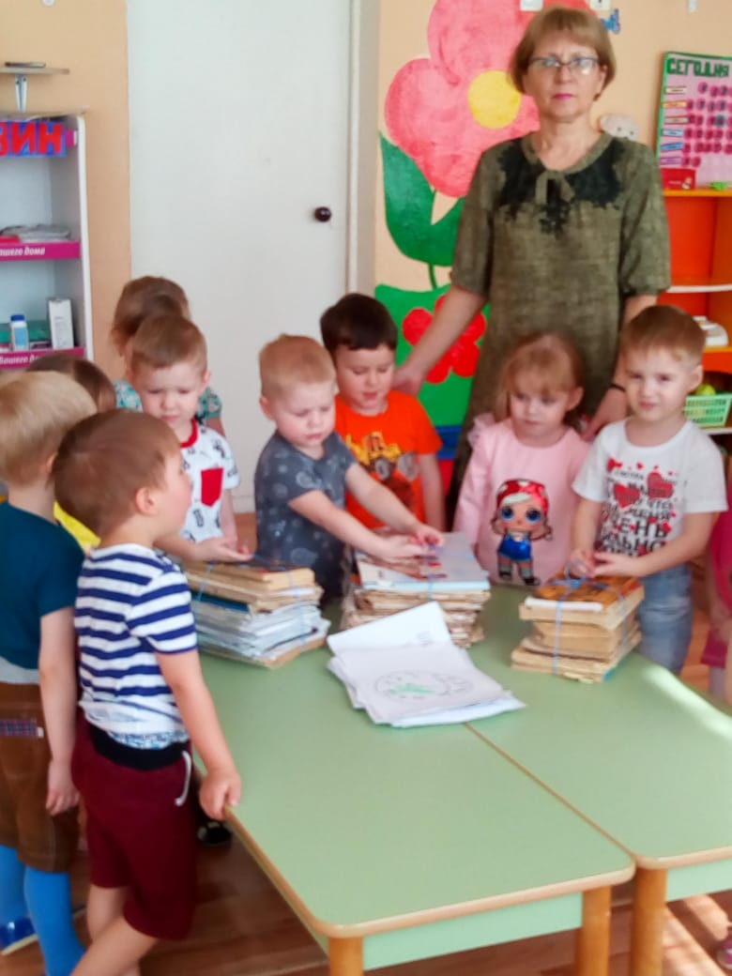
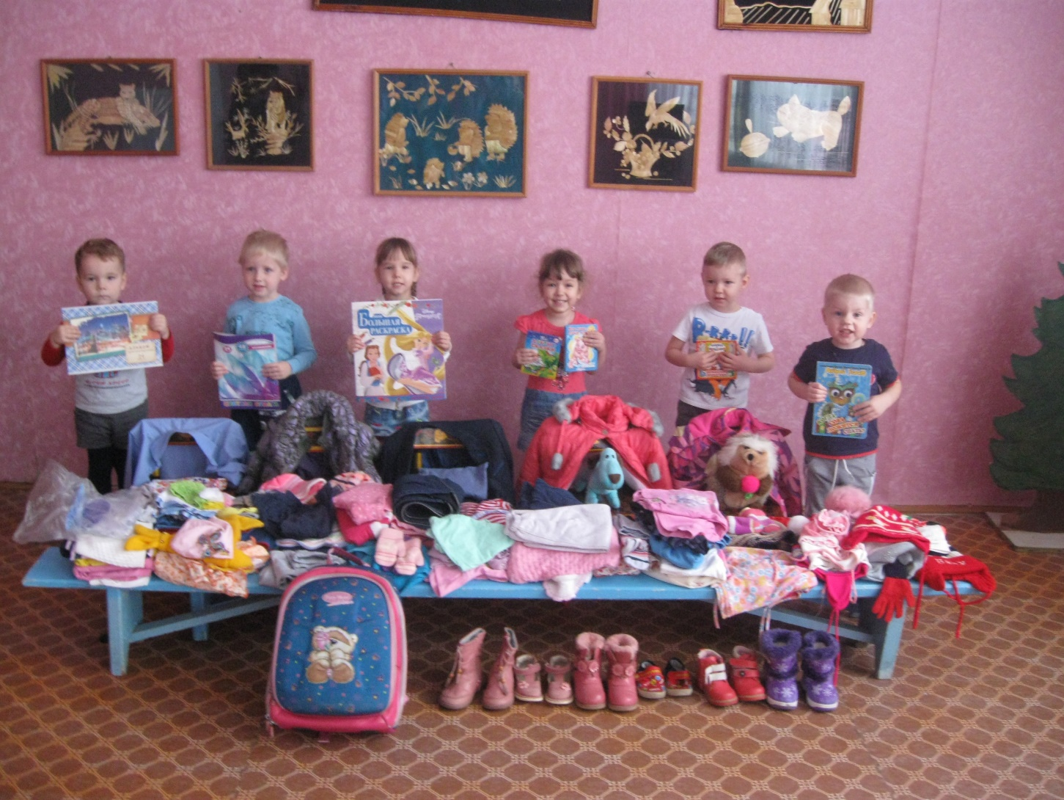
Мы вместе с родителями и их детьми стараемся принимать участие во всех благотворительных акциях. Одни из последних акция «Дети детям», «Бумаге вторую жизнь»

Slide 17
гордость за маленькие успехи моих воспитанников. Каждый отработанный день таит в себе силы роста и поэтому важен для меня. Я – современный воспитатель…
Чтобы приобрести опыт и найти что – то новое, приходится много работать, искать, не боятся ошибаться. А это сложно. Только в словаре слово «победа» стоит после слова «работа», а в жизни все наоборот. А мои профессиональные достижения дают ощущения личного роста, самоуважения, гордость за маленькие успехи моих воспитанников. Каждый отработанный день таит в себе силы роста и поэтому важен для меня. Я – воспитатель и этим горжусь…

